Slide 1
盈建科6.0版本鉴定加固软件
新增功能
北京盈建科软件股份有限公司
Beijing YJK Building Software Co., Ltd

Slide 2
目录：
1.既有结构鉴定新增功能
2.既有结构加固新增功能
3.钢结构加固新增功能

Slide 3
1.既有结构鉴定新增功能

Slide 4
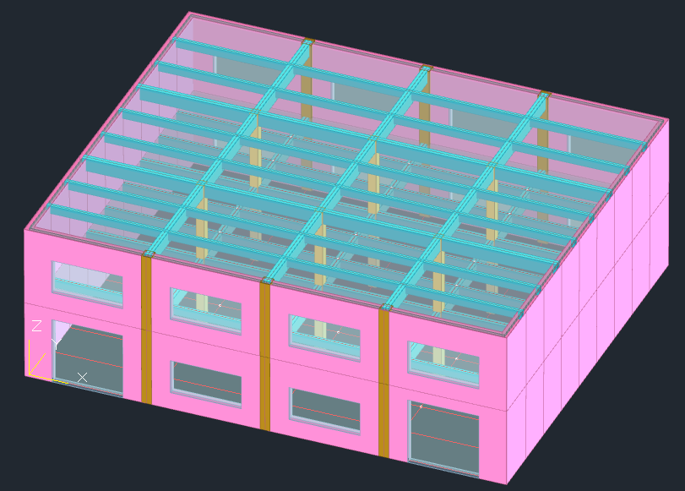
增加内框架结构设计和鉴定功能
V6.0版本新增多层内框架结构的计算和鉴定功能。
由于当时经济原因，并可获得较大的灵活空间，内框架结构多建于上世纪七十至九十年代。但其抗震性能较差，新规范中已没有该类结构体系。

Slide 5
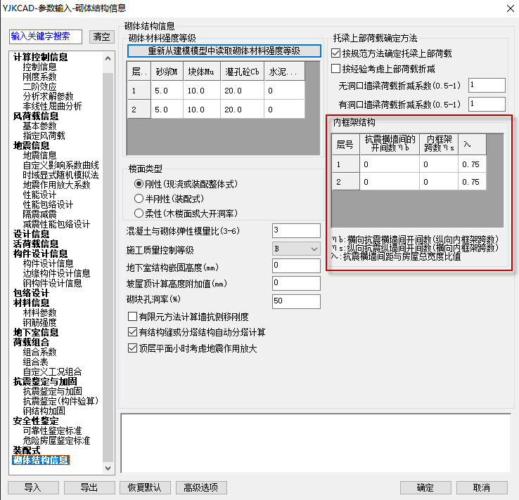
增加内框架结构设计和鉴定功能
总参数设置
总参数结构体系中设置“内框架结构”，并设置内框架层数以及框架柱剪力计算相关参数
计算及鉴定结果输出
计算完成后，可输出内部框架部分的内力计算、构件承载力鉴定内容，并可输出砌体墙部分和框架部分的综合抗震能力指数；

Slide 6
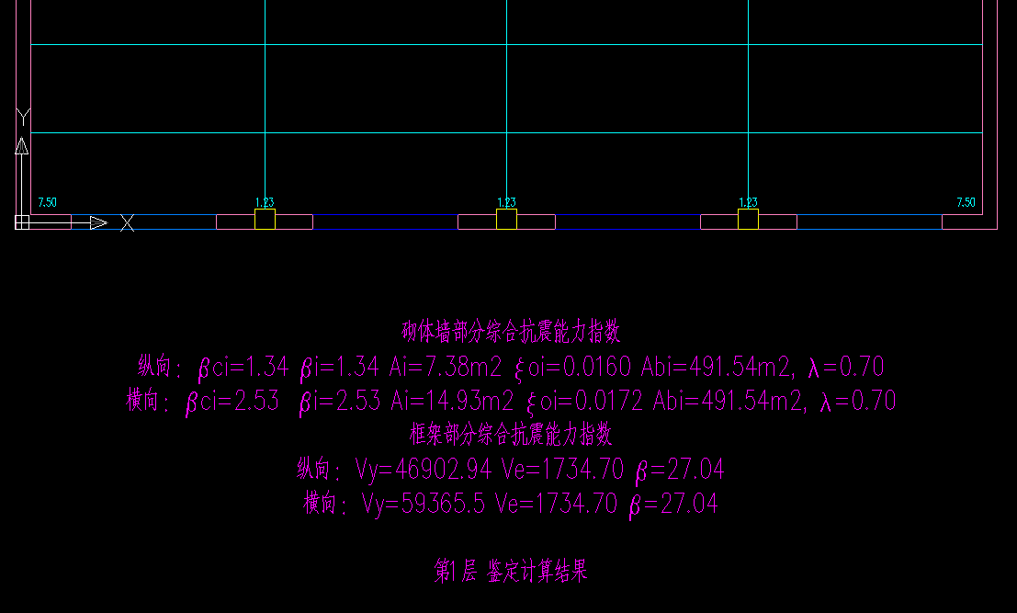
增加内框架结构设计和鉴定功能
总参数设置
总参数结构体系中设置“内框架结构”，并设置内框架层数以及框架柱剪力计算相关参数
计算及鉴定结果输出
计算完成后，可输出内部框架部分的内力计算、构件承载力鉴定内容，并可输出砌体墙部分和框架部分的综合抗震能力指数；

Slide 7
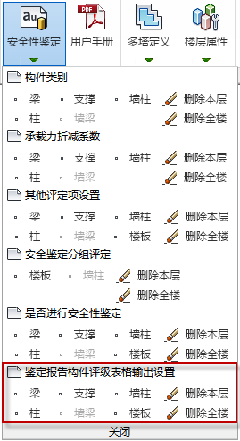
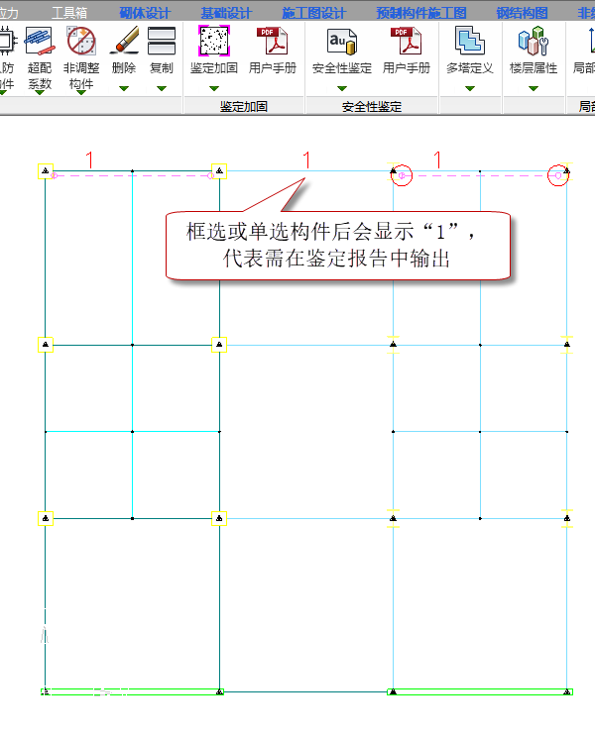
增加鉴定报告构件评级表格输出设置功能
前处理交互设置
首先在前处理中进行交互设置在鉴定报告评级表格中输出的构件（砌体墙在砌体模块进行交互设置，其它构件在前处理及计算模块进行设置）
鉴定报告输出设置对话框勾选设置参数
前处理设置完成后，在鉴定报告输出设置中勾选“构件评级表格中构件数量根据前处理交互输出”选项，鉴定报告构件评级表格中会按交互的构件进行输出

Slide 8
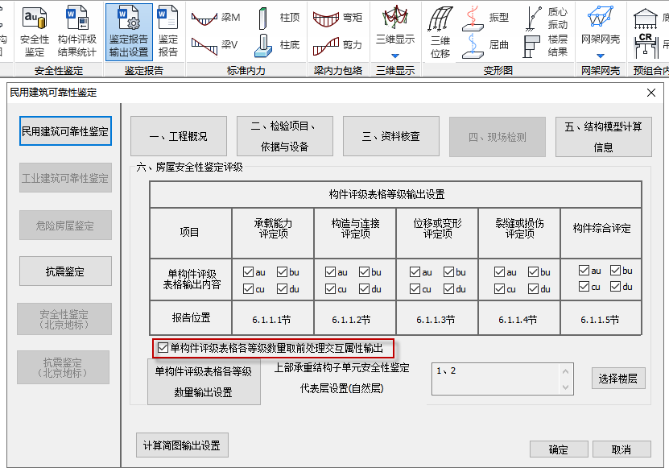
增加鉴定报告构件评级表格输出设置功能
前处理交互设置
首先在前处理中进行交互设置在鉴定报告评级表格中输出的构件（砌体墙在砌体模块进行交互设置，其它构件在前处理及计算模块进行设置）
鉴定报告输出设置对话框勾选设置参数
前处理设置完成后，在鉴定报告输出设置中勾选“构件评级表格中构件数量根据前处理交互输出”选项，鉴定报告构件评级表格中会按交互的构件进行输出

Slide 9
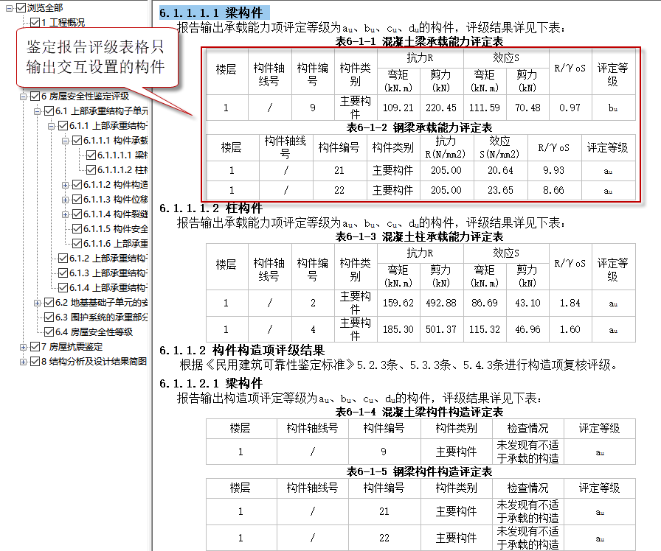
增加鉴定报告构件评级表格输出设置功能
1、该交互只控制鉴定报告中评级表格的构件输出数量，不影响构件、子单元、鉴定单元的评级构件数量；
2、抗震鉴定和安全性鉴定下均设置菜单进行交互设置，但两处设置会共享交互数据；
3、需在鉴定报告输出设置中勾选“构件评级表格中构件数量根据前处理交互输出”选项，才会按设置的构件位置进行输出，该勾选项安全性鉴定和抗震鉴定下分别进行设置。

Slide 10
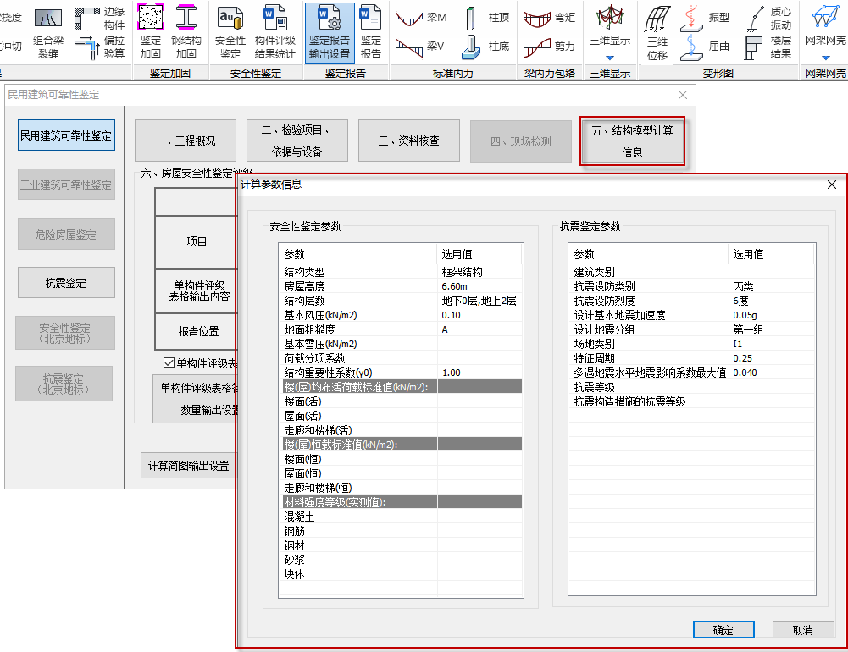
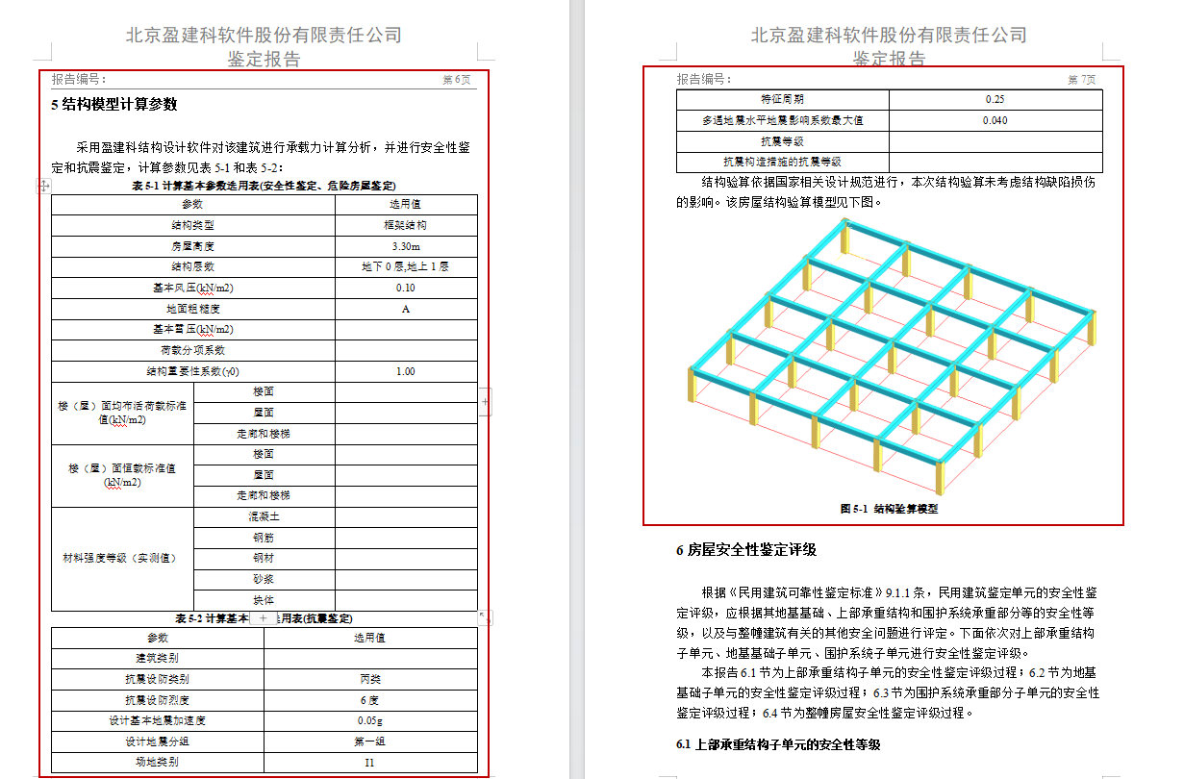
鉴定报告增加结构模型计算信息章节内容
V6.0版本鉴定报告增加“五、结构模型计算信息”章节内容输出。
在鉴定报告输出设置中交互设置该章节输出内容，可设置安全性鉴定和抗震鉴定的相关计算参数，其中部分参数值在计算信息中自动读入。生成鉴定报告时会根据设置的计算参数生成第五章内容。

Slide 11
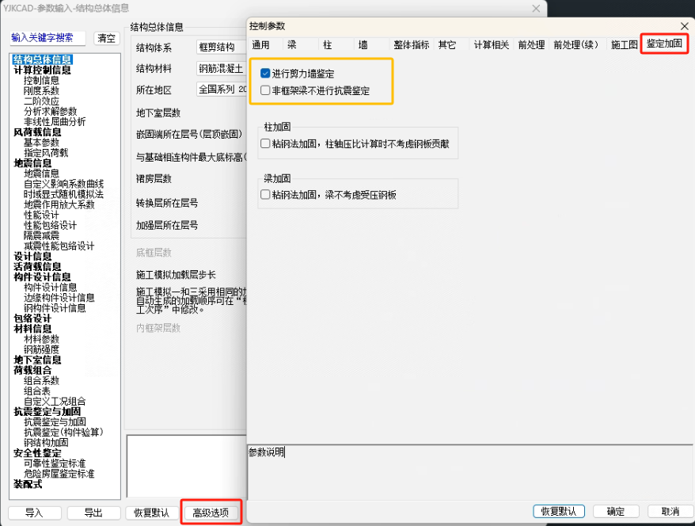
计算参数的高级选项增加“鉴定加固”参数页
V6.0版本高级选项增加“鉴定加固”参数页，鉴定加固相关高级选项参数移到该参数页下。
并新增了多个控制参数，包括：非框架梁不进行抗震鉴定；进行剪力墙鉴定；梁粘钢加固时不考虑受压钢板。

Slide 12
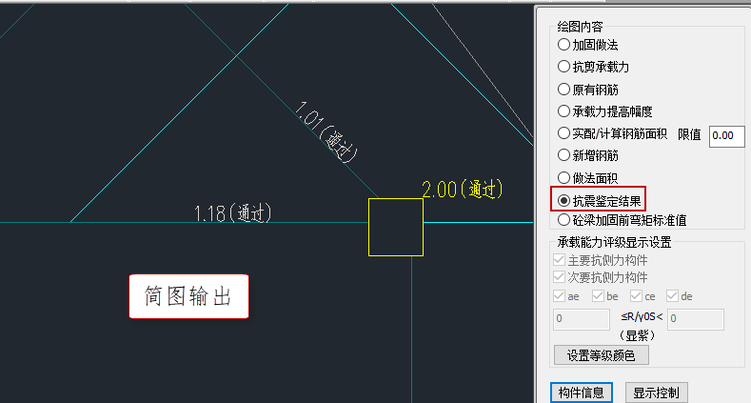
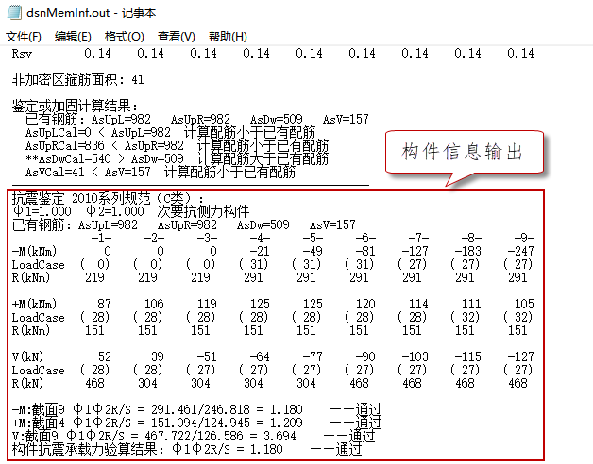
增加“非框架梁不进行抗震评定输出”参数
非框架梁不进行抗震鉴定
以前版本程序根据构件是否有地震组合来确定是否进行抗震评定输出（评定构件抗震鉴定是否“通过”）。
V6.0版本在高级选项中增加了“非框架梁不进行抗震鉴定”的参数，勾选该参数后，即使非框架梁存在地震组合也不进行抗震评定内容输出。
评定输出包括简图输出和构件信息输出。

Slide 13
2.既有结构加固新增功能

Slide 14
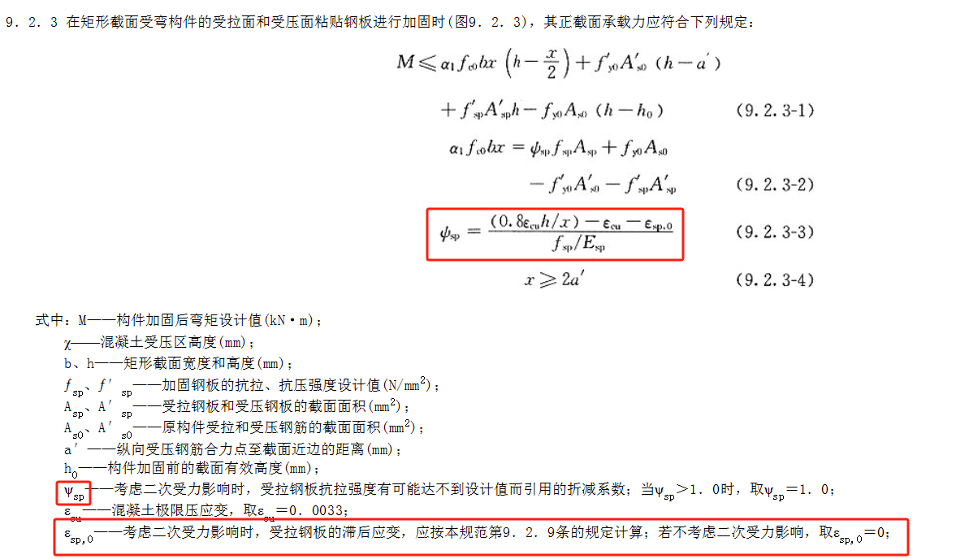
受弯砼构件正截面加固增加二次受力影响计算的链接模型， 可准确设置加固时混凝土梁的M_{0k}
总参数设置
①
V6.0版本受弯砼构件正截面加固增加二次受力影响计算的链接模型，可准确设置加固时混凝土梁的M_{0k}。
以前版本考虑二次受力影响时M_{0K}取本模型下标准组合（1.0恒+1.0活）的内力结果。
结果输出
总参数增加链接模型设置参数，可设置：
二次受力模型的工程路径；
M_{0K}内力计算组合；
是否输出所有梁的M_{0k}（不勾选时只输出需要使用M_{OK}计算的砼梁）；
②
结果输出包括：
新增砼梁加固前弯矩标准值显示简图显示；
构件信息新增各截面M_{0k}计算结果和新增材料强度折减系数；

Slide 15
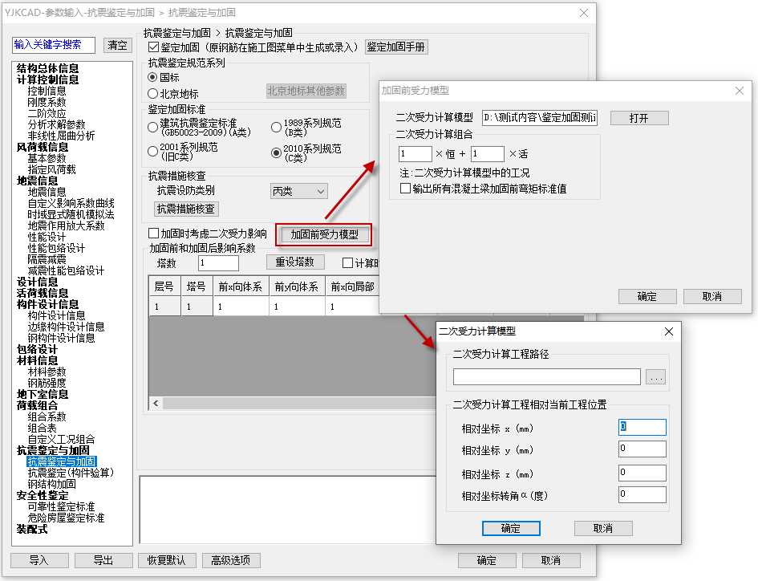
受弯砼构件正截面加固增加二次受力影响计算的链接模型， 可准确设置加固时混凝土梁的M_{0k}
总参数设置
总参数增加链接模型设置参数，可设置：二次受力模型的工程路径；
M_{0K}内力计算组合；
是否输出所有梁的M_{0k}（不勾选时只输出需要使用M_{OK}计算的砼梁）；
结果输出
新增砼梁加固前弯矩标准值显示简图显示；
构件信息新增各截面M_{0k}计算结果和新增材料强度折减系数；

Slide 16
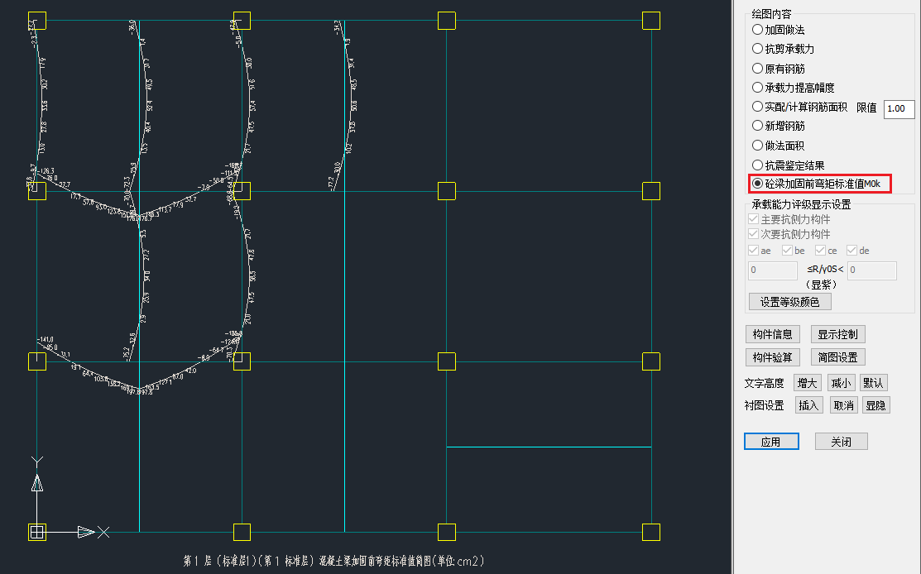
受弯砼构件正截面加固增加二次受力影响计算的链接模型， 可准确设置加固时混凝土梁的M_{0k}
总参数设置
总参数增加链接模型设置参数，可设置：二次受力模型的工程路径；
M_{0K}内力计算组合；
是否输出所有梁的M_{0k}（不勾选时只输出需要使用M_{OK}计算的砼梁）；
结果输出
新增砼梁加固前弯矩标准值M0k简图显示；
构件信息新增各截面M_{0k}计算结果和新增材料强度折减系数；

Slide 17
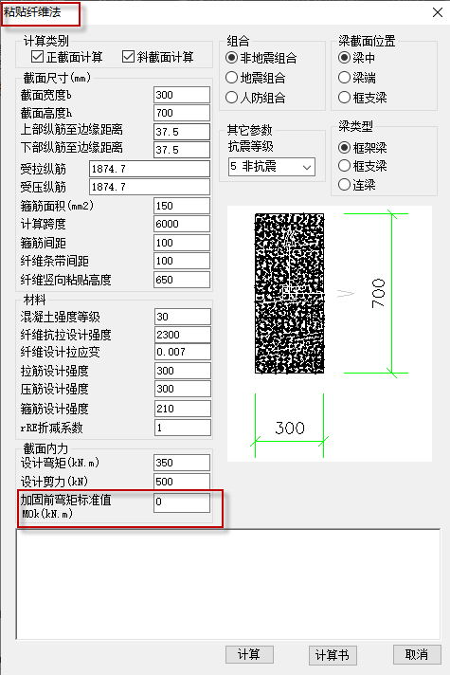
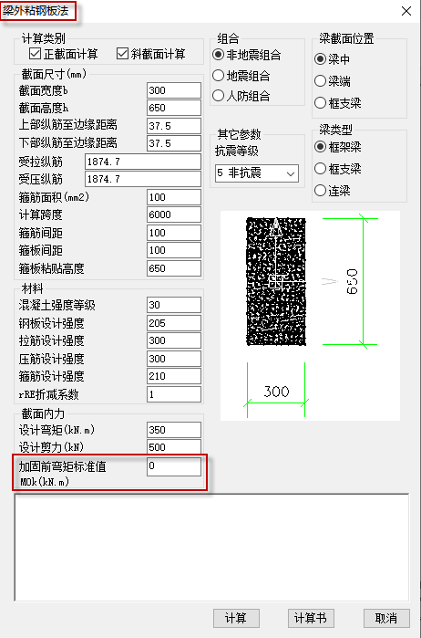
梁粘贴钢板法和粘贴碳纤维法加固工具箱验算 增加M0k输入参数
以前版本梁柱验算时可读取整体模型中的M0k和新增材料强度折减系数，但工具箱验算时没有放开M0k设置，V6.0版本梁粘贴钢板法和粘贴碳纤维法加固工具箱验算增加M0k输入参数。

Slide 18
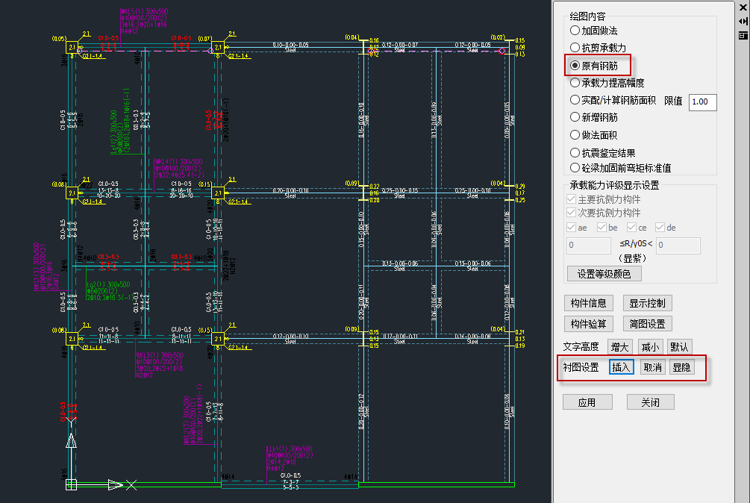
原有钢筋简图增加衬图设置功能
原有钢筋简图增加衬图设置功能
“原有钢筋”简图下新增衬图设置功能，可插入、删除、显隐衬图，通过插入平法施工图DWG图纸，方便用户校核程序设计使用的原有钢筋。
设计结果下“鉴定加固”和“安全鉴定”菜单对话框均添加了衬图设置功能。

Slide 19
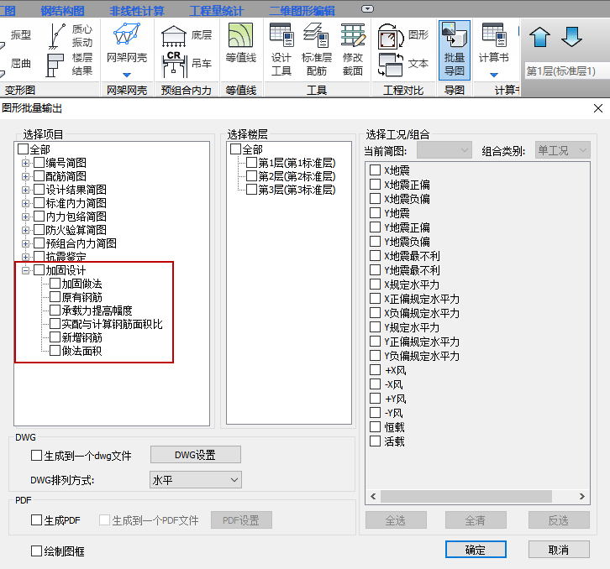
增加加固设计简图批量导图功能
V6.0版本增加加固设计简图批量导图功能。

Slide 20
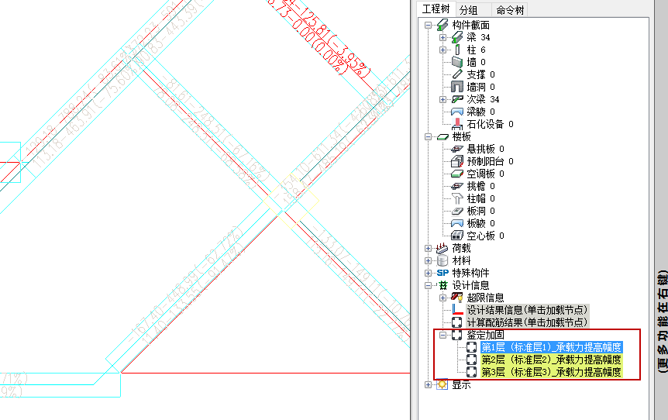
建模增加一键衬承载力提高幅度简图的功能
V6.0版本建模工作树中增加混凝土梁承载力提高幅度简图一键衬图功能。首先在设计结果模块将承载力提高幅度简图通过批量导图功能批量导出，然后在建模工作树中双击对应的简图完成一键衬图。

Slide 21
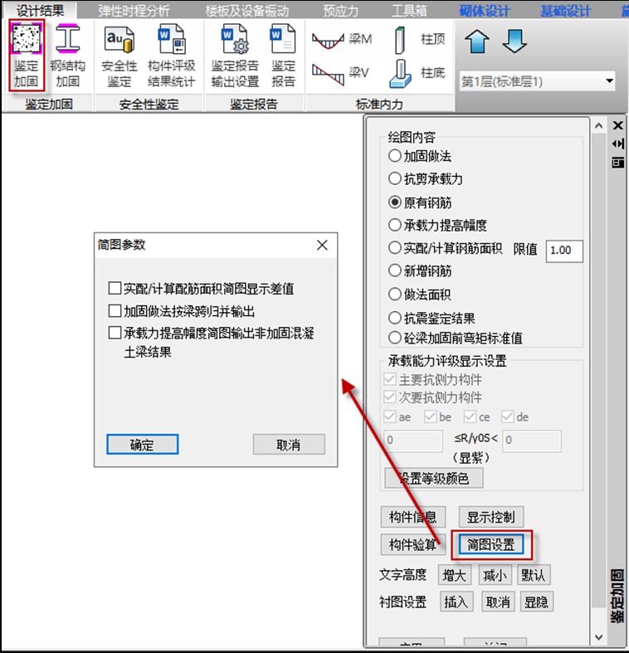
简图查看对话框下新增多种简图输出形式设置功能
V6.0版本设计结果加固鉴定简图查看对话框新增“简图设置”栏目，可以设置部分简图的显示状态，并新增、优化多个鉴定与加固设计简图。
增加实配/计算配筋面积简图按差值显示方式 ；优化加固做法简图显示；承载力提高幅度简图可显示所有混凝土梁。

Slide 22
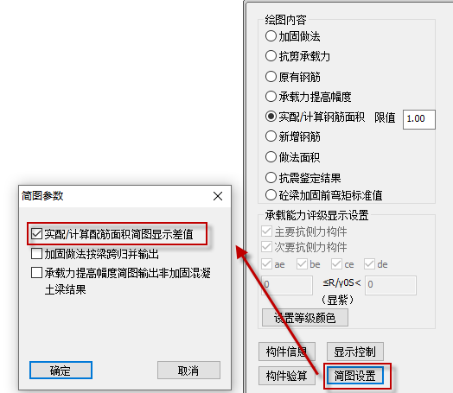
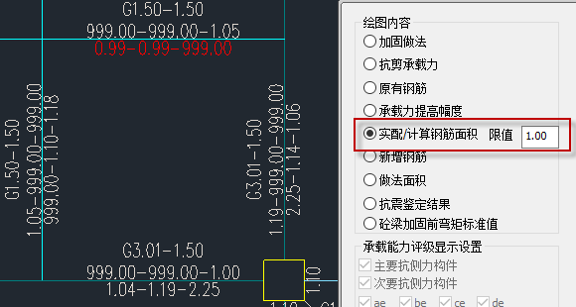
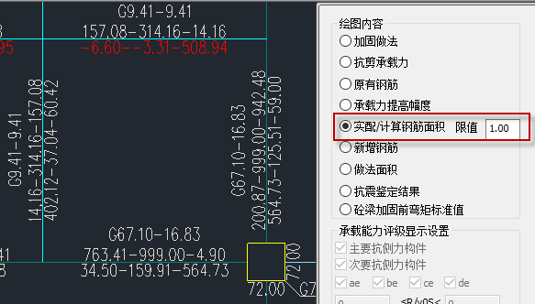
增加实配/计算配筋面积简图按差值显示方式
增加实配/计算配筋面积简图按差值显示方式
鉴定加固简图显示对话框新增的“简图设置”栏目下添加了“增加实配/计算配筋面积简图按差值显示”选项。
可控制增加实配/计算配筋面积简图是按比值显示，还是按差值显示（比值显示状态为实配/计算，差值状态显示为实配-计算）。
按比值显示
按差值显示

Slide 23
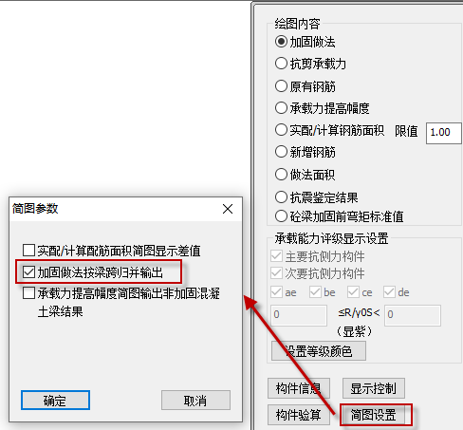
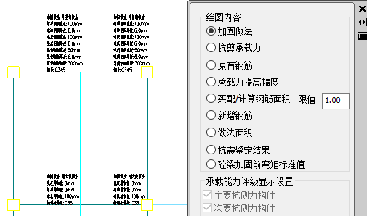
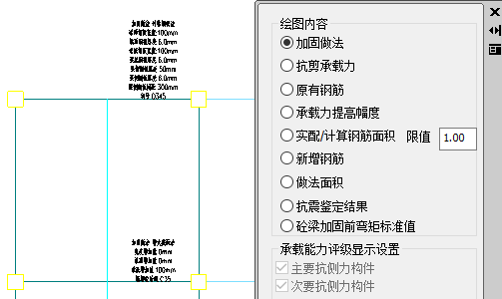
优化加固做法简图显示
优化加固做法简图显示
鉴定加固简图显示对话框新增的“简图设置”栏目下添加了“加固做法按梁跨归并输出”选项。
建模中布置加固做法以梁段为单元进行布置，以前版本设计结果下“加固做法”简图也是按梁段进行输出。V6.0版本通过该选项可控制同一跨各梁段如具有同样的加固做法时只在居中梁段进行输出。
勾选前
勾选后

Slide 24
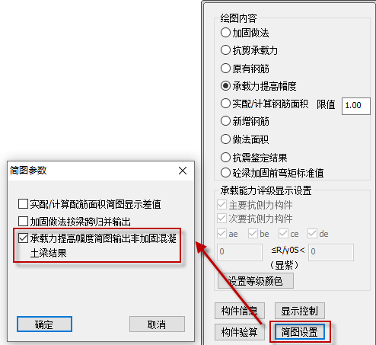
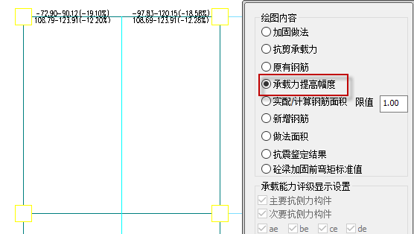
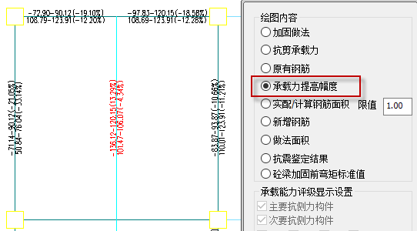
承载力提高幅度简图可显示所有混凝土梁
承载力提高幅度简图可显示所有混凝土梁
鉴定加固简图显示对话框新增的“简图设置”栏目下添加了“承载力提高幅度简图输出非加固混凝梁”选项。
以前版本承载力提高幅度简图只输出布置了粘钢法加固和粘碳纤维法加固的混凝土梁的承载力提高幅度数值。V6.0版本通过该选项可控制同时输出非加固混凝土梁的承载力提高幅度数值。
勾选前
勾选后

Slide 25
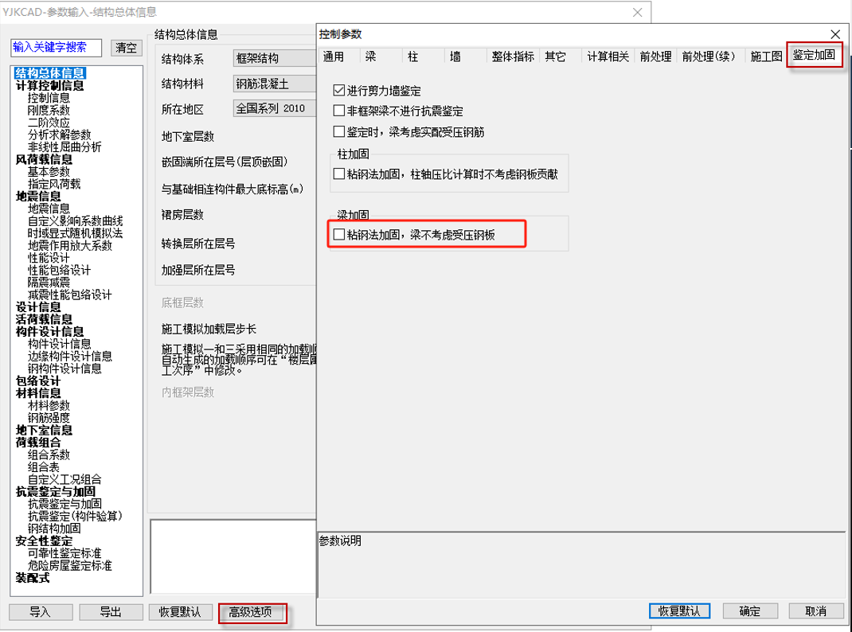
增加“梁粘钢加固时不考虑受压钢板”参数
V6.0版本高级选项增加“鉴定加固”参数页，鉴定加固相关高级选项参数移到该参数页下。
并新增了多个控制参数，包括：非框架梁不进行抗震鉴定；进行剪力墙鉴定；梁粘钢加固时不考虑受压钢板。

Slide 26
增加“梁粘钢加固时不考虑受压钢板”参数
非框架梁不进行抗震鉴定
梁粘贴钢板法加固进行受弯设计时，首先判断混凝土受压区高度，受压钢板只在混凝土受压区高度大于ξb时起作用（不超过极限受压区高度时则不配置受压钢板，受压钢板计算面积为0），因此如果输出了受压钢板面积则仅配置受拉钢板已不能满足要求。
V6.0增加了不考虑受压钢板面积的参数，当勾选时，如混凝土受压区高度大于ξb，不再配置受压钢板，受拉钢板输出为9999（超限显红）。
勾选前
勾选后

Slide 27
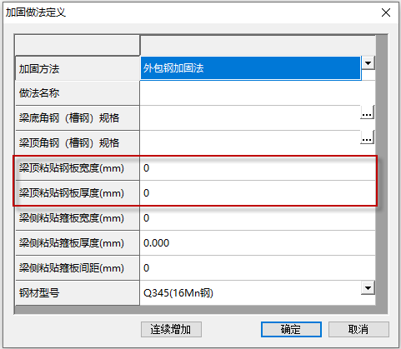
砼梁加固增加底型钢+梁顶粘钢板组合加固方法
V6.0版本混凝土梁加固增加底型钢+梁顶粘钢板组合加固方法。
在梁外包钢加固法定义下增加“梁顶粘贴钢板宽度”和“梁顶粘贴钢板厚度”两个参数，当梁顶角钢不设置规格时将采用粘贴钢板规格进行判断。

Slide 28
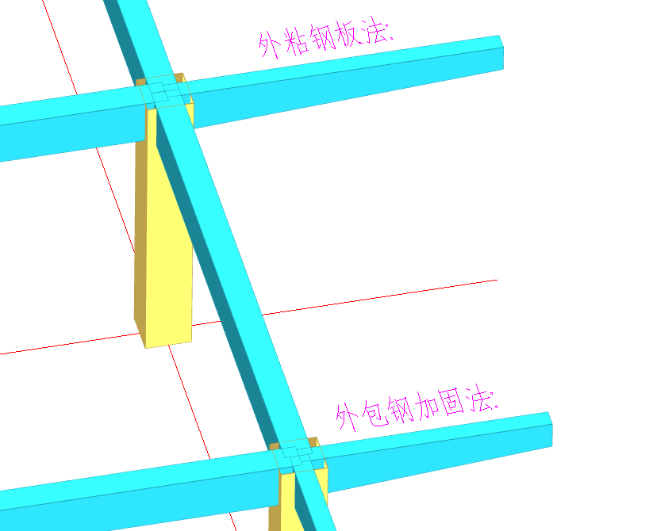
增加混凝土变截面梁加固布置功能
V6.0版本增加变截面混凝土梁加固设计功能。

Slide 29
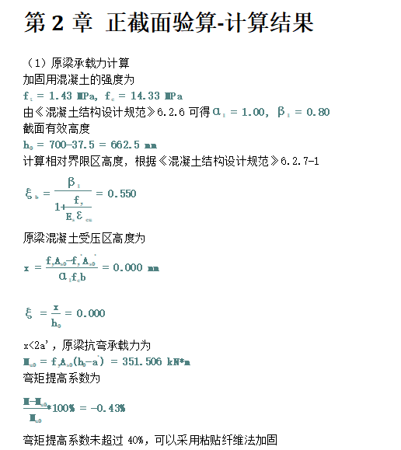
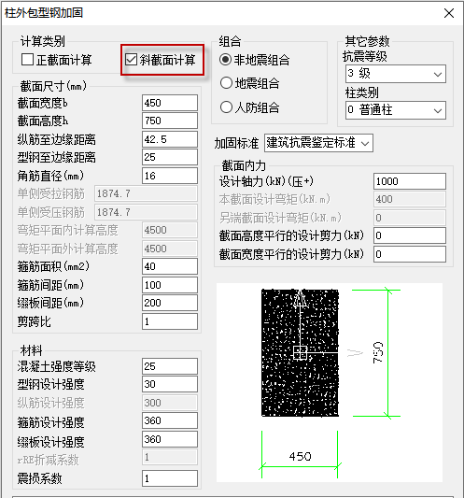
加固工具箱新增功能
梁粘贴碳纤维加固和粘钢加固，工具箱输出提高幅度40%的判断；
工具箱验算增加柱外包钢加固法、粘贴碳纤维加固法斜截面验算功能；

Slide 30
3.钢结构加固新增功能

Slide 31
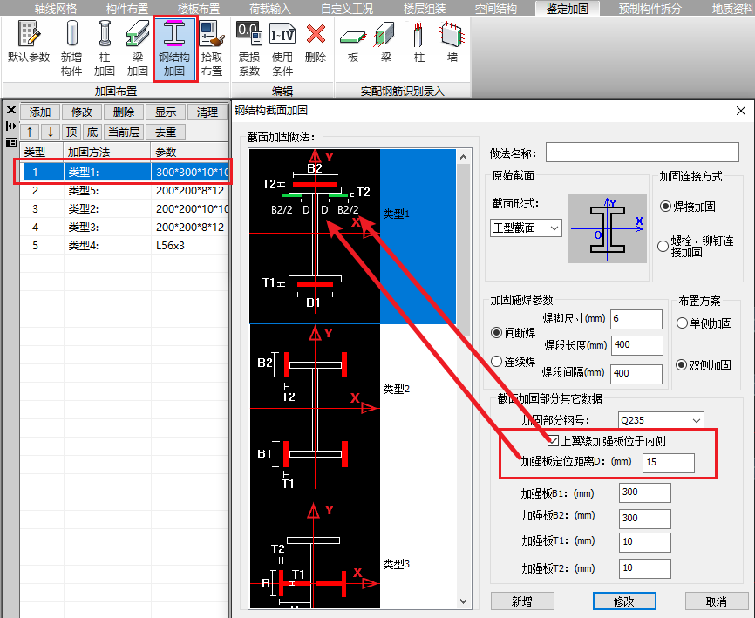
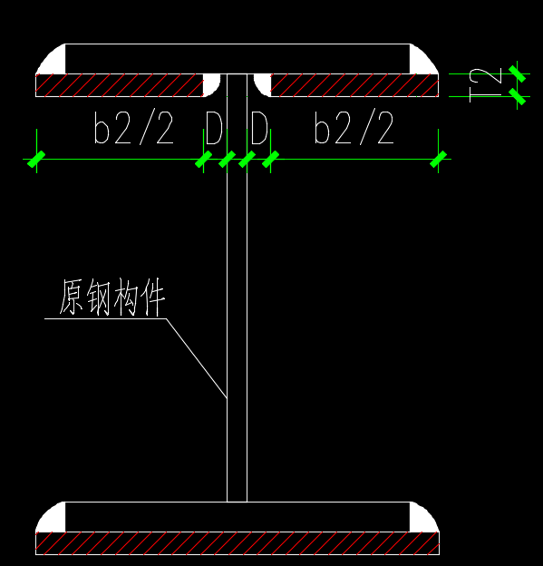
支持钢结构加固类型1加强钢板贴在上翼缘下方的布置
建模支持加固类型1的加强钢板贴于上翼缘下方，用户可通过勾选如右图所示“上翼缘加强板贴于内侧”，并同时输入定位距离D即可实现；计算及设计结果同步支持。
上翼缘加强板贴于下方

Slide 32
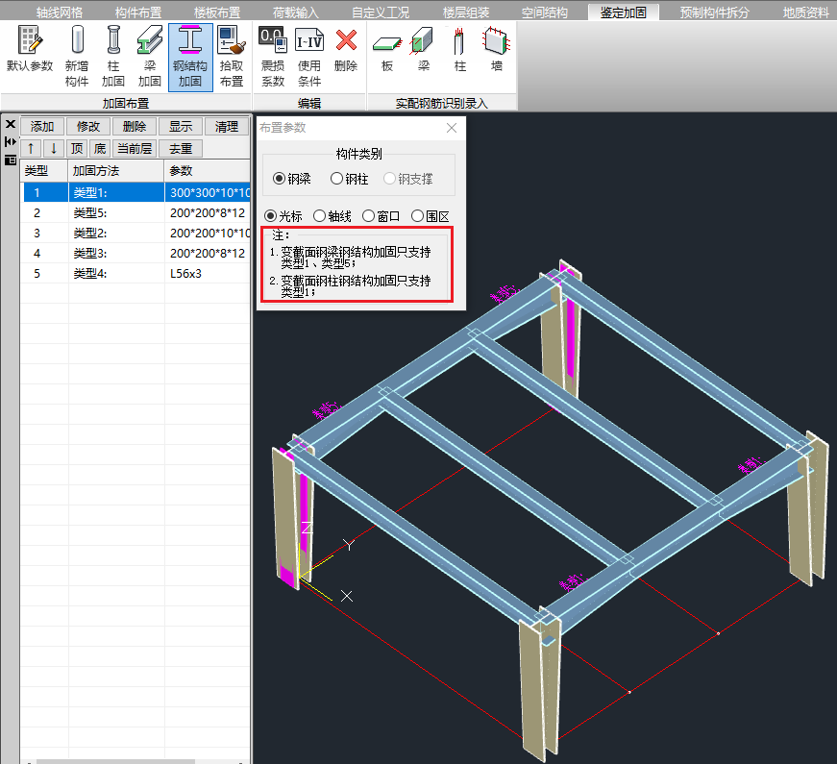
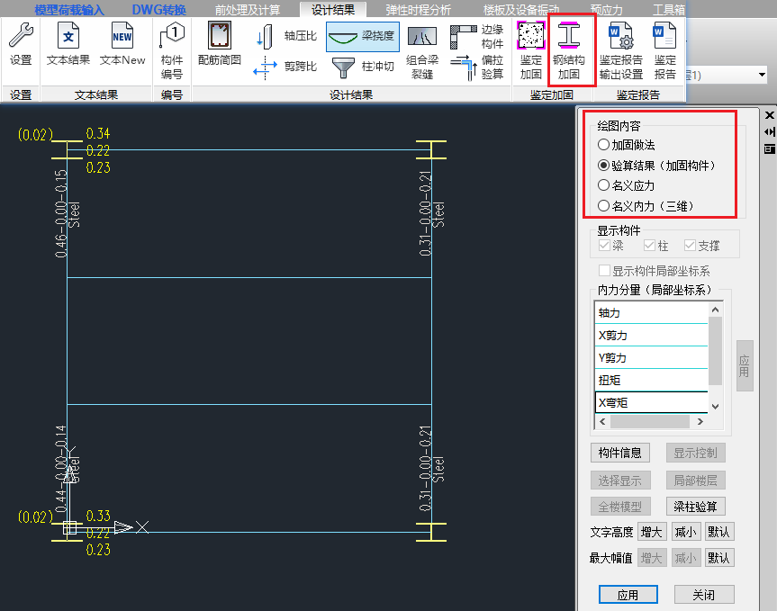
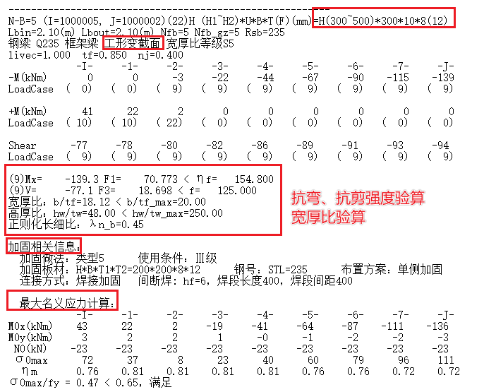
支持工字钢梁、钢柱的变截面加固
6.0版本支持钢结构工字型变截面梁、柱加固，其中变截面梁支持加固类型1（上下翼缘贴焊加强钢板）、类型5（下翼缘焊接T型钢）；变截面柱支持加固类型1（上下翼缘贴焊加强钢板）。
变截面加固建模
变截面加固设计结果

Slide 33
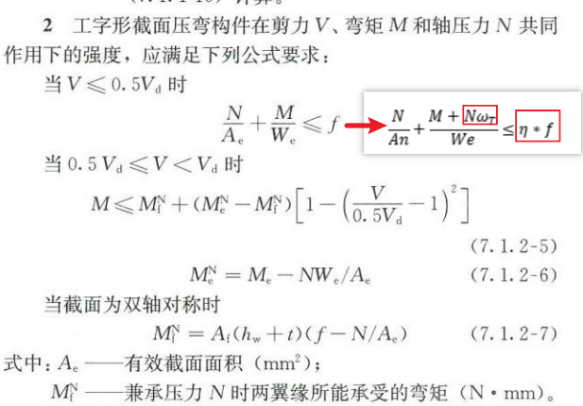
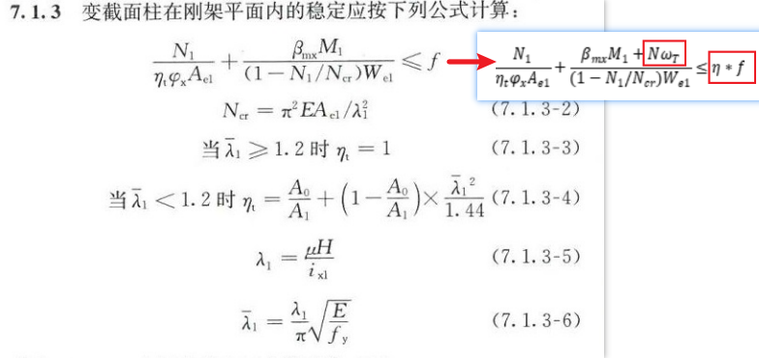
支持基于《门规》的工字钢梁、柱的等截面、变截面加固
工字钢梁、钢柱的等截面、变截面加固支持《门式刚架轻型房屋钢结构技术规范》第7章构件设计的相关验算及规定。
《门刚》规范中的截面特性均采用加固后截面特性参与计算；
抗力引入《钢结构加固设计标准》强度修正系数（η）；
压弯构件强度、稳定应力计算引入了《钢结构加固设计标准》加固前后的挠度产生的附加弯矩。
强度、稳定验算引入加固前后的挠度产生的附加弯矩和强度修正系数；如A、We等截面特性均采用加固后截面的截面特性

Slide 34
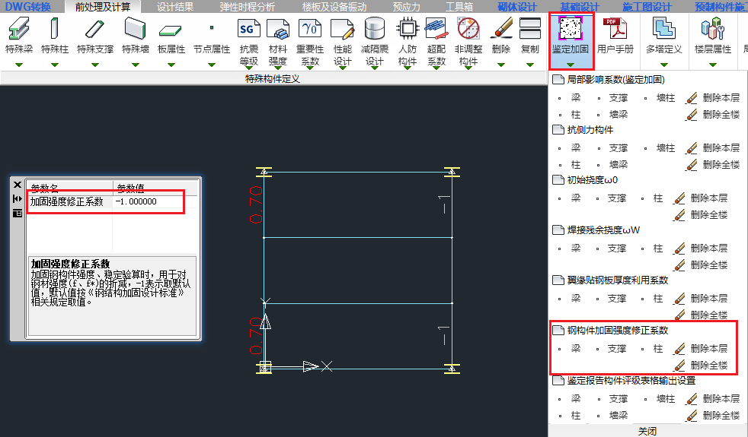
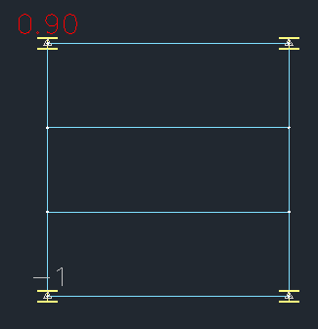
前处理增加钢构件加固强度折减系数设置功能
前处理增加钢构件加固强度修正系数交互功能，默认值为-1，表示按《钢结构加固设计标准》相关规定取值；如果用户自己确定加固强度修正系数，可以输入0~1之间的折减系数。该功能可以实现用户自行设置加固钢构件强度修正系数和采用规范值之间的灵活切换。

Slide 35
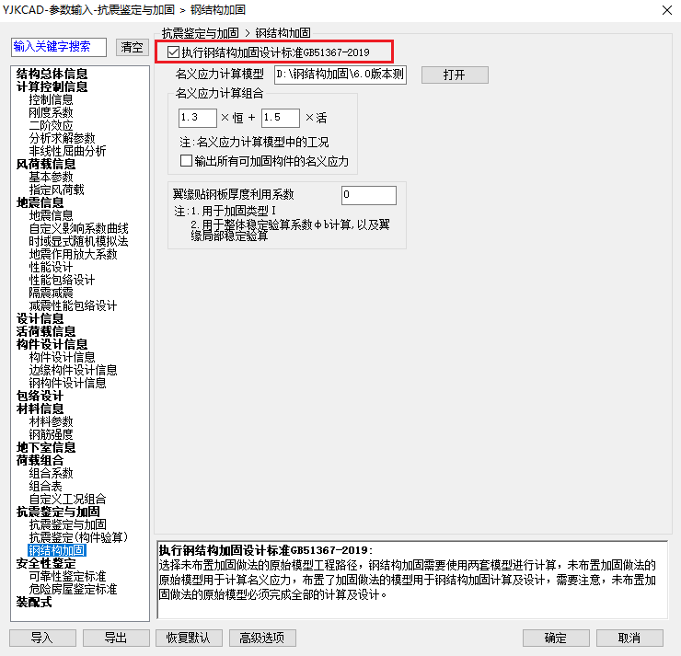
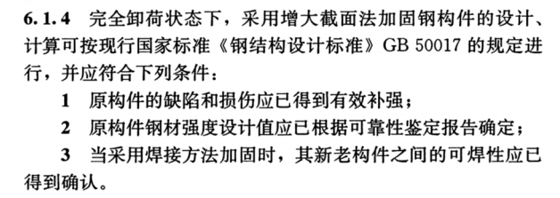
支持钢结构卸荷加固
V6.0版本【鉴定加固】模块的钢结构加固根据《钢结构加固设计标准》第6.1.4条之规定，增加卸荷加固功能。
软件实现方式：在前处理的钢结构加固“执行钢结构加固设计标准GB51367-2019”复选框不勾选时，执行卸荷加固计算及设计，反之，按负荷加固计算及设计。

Slide 36
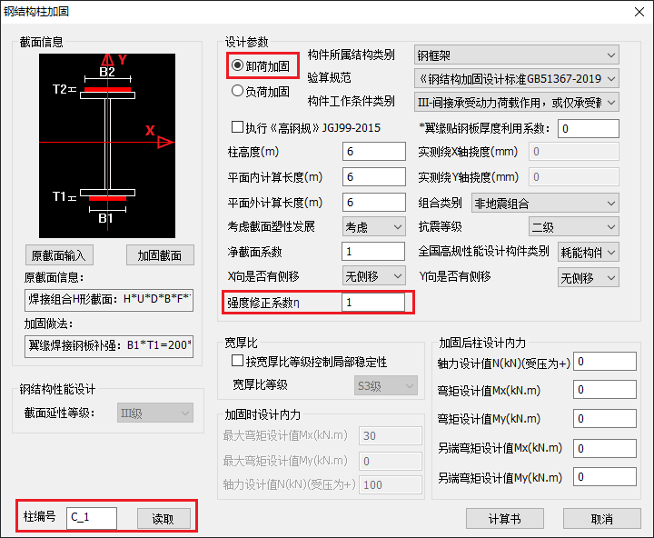
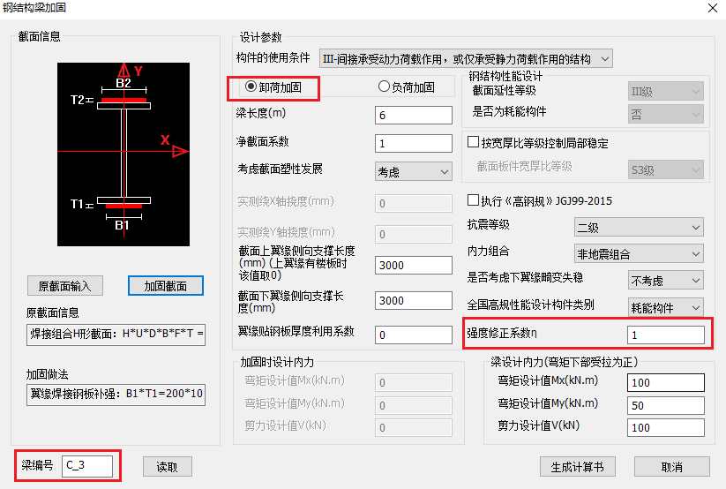
钢结构加固工具箱支持钢梁、钢柱卸荷加固
钢结构梁加固工具箱新增【卸荷加固】功能，同时引入了强度修正系数η，对于卸荷加固默认值为1，负荷加固默认值为-1（表示按《加固标准》规范取值）。用户自行交互时，可以取0<η≤1；同时新增计算文件存储功能，可以通过点击“读取”按钮实现，读取之前的计算文件。
钢结构柱加固工具箱新增【卸荷加固】、引入强度修正系数η、增加计算文件存储等功能

Slide 37
V6.1版本功能展望
01
增加梁底加大截面+梁顶粘碳纤维加固法组合加固设计
02
支持根据上海市《现有建筑抗震鉴定和加固标准》对房屋进行鉴定和加固设计
03
统计输出可以量化的抗震措施核查内容，比如轴压比、截面尺寸、配筋率等
04
增加构件安全性鉴定计算工具箱
05
增加砖柱加固设计功能

Slide 38
感谢聆听！

